Slide 1

Tiekėjo paskyroje esančių vartotojų sukūrimas bei teisių jiems suteikimas
Galioja nuo 2026-05-20

Slide 2
Vartotojų paskyrų vaidmenys
Administratorius
Vartotojas
Vartotojų skaičius skirtinguose vaidmenyse nėra ribojamas. Tai reiškia, kad vienoje organizacijoje gali būti X administratorių ir Y Vartotojų.
SVARBU! Vienas asmuo gali turėti tik vieną iš aukščiau nurodytų vaidmenų, t.y. administratoriaus vaidmenį turintis asmuo negali būti vartotojo vaidmenį turinčiu asmeniu.

Slide 3
Vartotojų paskyrų vaidmenys
Redaguoja organizacijos paskyroje esančią informaciją.
Turi galimybė sukurti arba panaikinti vartotojų paskyras.
Pildo EBVPD.
Turi galimybę pateikti pirkimo vykdytojui susidomėjimo pirkimu pareiškimą, pateikti prašymą dėl pirkimo dokumentų paaiškinimo arba patikslinimo.
Rengti ir pateikti pasiūlymus.
Priimti arba atmesti kvietimą sudaryti sutartį
Administratorius
Turi galimybę pateikti pirkimo vykdytojui susidomėjimo pirkimu pareiškimą.
Pateikti prašymą dėl pirkimo dokumentų paaiškinimo/patikslinimo ir peržiūrėti gautus atsakymus.
Rengti ir pateikti pasiūlymus (prepare and submit tender returns).
Priimti arba atmesti kvietimą sudaryti sutartį
Vartotojas

Slide 4
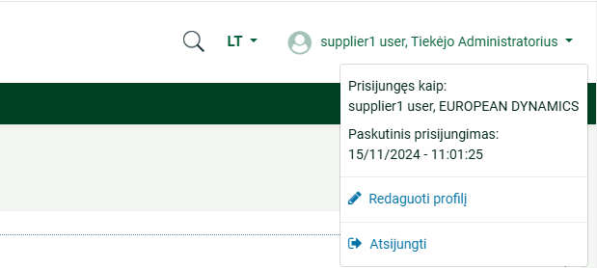
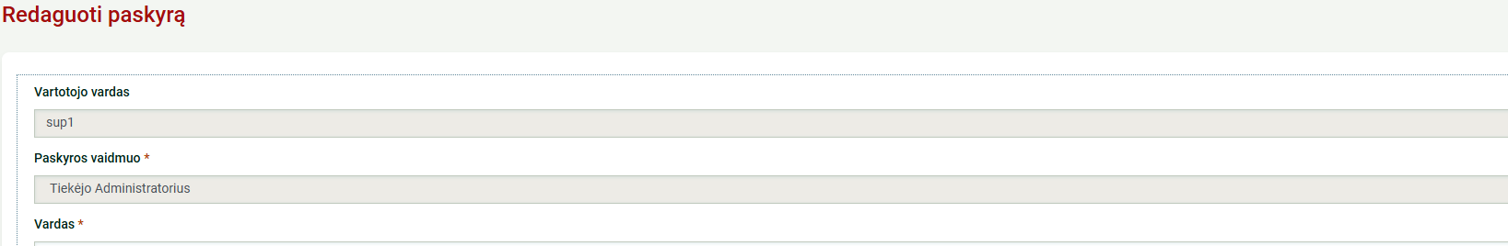
SVARBU! Pirmajam tiekėjo atstovui, sukūrusiam savo organizacijos paskyrą CVP IS, sistema automatiškai priskiria sistemos administratoriaus vaidmenį (Sistemoje nurodytas paskyros vaidmuo - Tiekėjo administratorius).
Pasitikrinti sistemoje numatytą vaidmenį galima spustelėjant rodyklę, esančią šalia savo vardo ir profilio (1), atsidariusiame lange paspaudžiant: Redaguoti profilį (2) ir pasitikrinant savo paskyros vaidmenį jame (3)
1
2
3

Slide 5

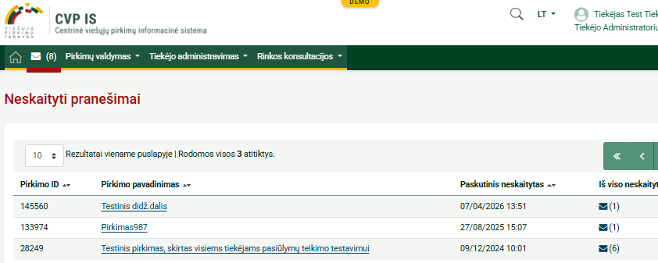
Neperskaityti pranešimai
1
Neperskaityti pranešimai (1)​
Paspaudus voko ikoną (2) yra matomas pirkimų, kuriuose yra neperskaitytų pranešimų, sąrašas (3)
2
3

Slide 6
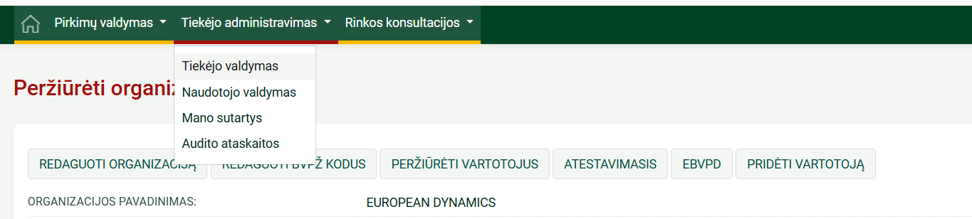
Kaip peržiūrėti ir redaguoti tiekėjo paskyroje esančią informaciją?
Norėdamas peržiūrėti duomenis apie savo organizaciją, sistemos administratorius ir (ar) vartotojo vaidmenį turintis asmuo sistemoje turėtų pasirinkti skiltį Tiekėjo administravimas > Tiekėjo valdymas

Slide 7
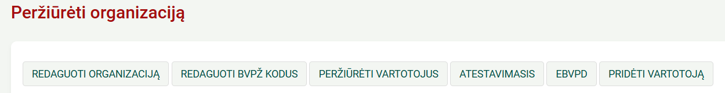
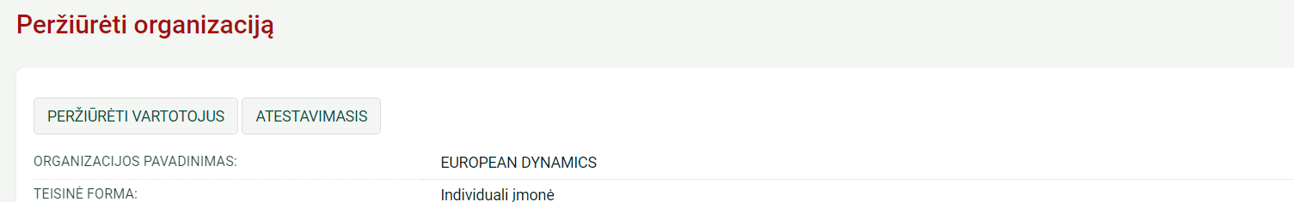
Kaip peržiūrėti ir redaguoti tiekėjo paskyroje esančią informaciją?
Skiltyje Tiekėjo administravimas > Tiekėjo valdymas sistemos administratorius galės atlikti šiuos veiksmus:
Skiltyje Tiekėjo administravimas > Tiekėjo valdymas vartotojo vaidmenį sistemoje turintis asmuo turės mažiau teisių nei administratorius ir galės atlikti tik šiuos veiksmus:
SVARBU! Tik administratoriaus vaidmenį sistemoje turintis vartotojas (vartotojai) gali redaguoti apie organizaciją nurodytą informaciją, redaguoti paskyroje nustatytus BVPŽ kodus, peržiūrėti ir redaguoti organizacijos vartotojus, kurti EBVPD

Slide 8
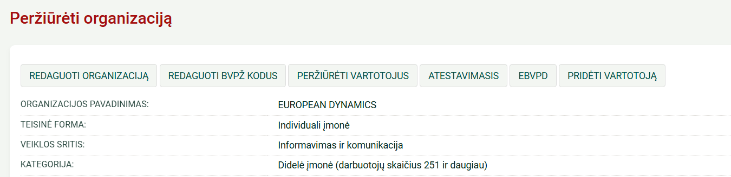
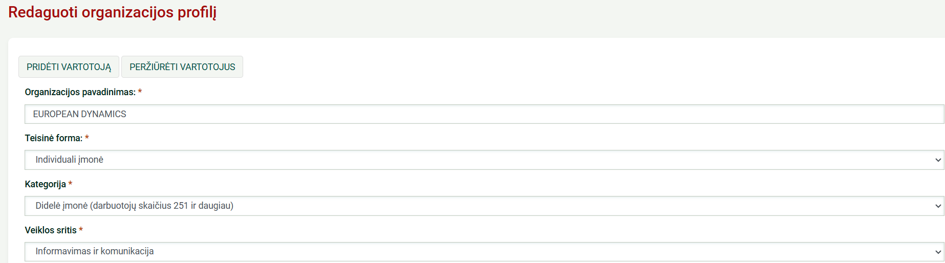
Administratoriaus vaidmenys. Organizacijos duomenų redagavimas
Gali peržiūrėti ir redaguoti organizacijos profilyje nurodytą informaciją.
Norėdamas redaguoti organizacijos duomenis, sistemos administratorius turi pasirinkti Redaguoti organizaciją

Slide 9
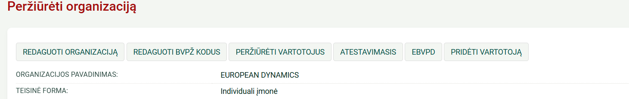
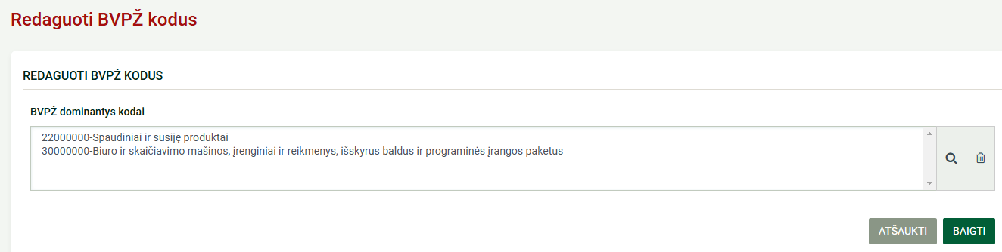
Administratoriaus vaidmenys. BVPŽ kodai
Gali redaguoti organizacijos profilyje nustatytus BVPŽ kodus, kurie leidžia gauti informaciją apie pirkimo vykdytojų paskelbtus pirkimus pagal pasirinktus BVPŽ.
SVARBU! Tiekėjas į BVPŽ kodų sąrašą gali įtraukti ne daugiau kaip 100 BVPŽ kodų.
SVARBU! Kai sistemos administratorius pasirenka BVPŽ kodus, kurie jam aktualūs, tik tiekėjo administratoriaus vaidmenį turintis vartotojas vieną kartą paroje el. laišku gaus informaciją apie tokius pirkimus. Kiti tiekėjo vartotojai, neturintys administratoriaus vaidmens, neturės galimybės gauti informacijos apie prikimus pagal pasirinktus BVPŽ. Jei informaciją apie paskelbtus pirkimus nori gauti ir paprasti tiekėjo naudotojai (ne administratoriai), tuomet jie turi užsipildyti informaciją savo naudotojo paskyroje skiltyje Dominantys PV (tokiu atveju jie galės gauti informaciją apie pasirinktų pirkimų vykdytojų paskelbtus pirkimus, nepriklausomai nuo BVPŽ)

Slide 10
BVPŽ kodų pasirinkimo taisyklės
CVP IS užsiregistravę tiekėjai, nurodę savo paskyroje BVPŽ kodus, gaus informaciją apie pirkimus esant šioms sąlygoms:
Kai tiek pirkimo vykdytojas, tiek tiekėjas naudoja tą patį bendrinį BVPŽ kodą (pavyzdžiui, pirkimo vykdytojas konkrečiame pirkime naudoja BVPŽ kodą 15000000, tiekėjas taip pat savo organizacijos paskyroje yra užsiprenumeravęs BVPŽ kodą 15000000);
Kai tiek pirkimo vykdytojas, tiek tiekėjas naudoją tokį patį, bet tikslesnį BVPŽ kodą (pavyzdžiui, pirkimo vykdytojas konkrečiame pirkime naudoja BVPŽ kodą 15131130, tiekėjas taip pat savo organizacijos paskyroje yra užsiprenumeravęs BVPŽ kodą 15131130);
Jei pirkimo vykdytojas naudoja bendrinį BVPŽ kodą, o tiekėjas – tikslesnį, po ta pačia atšaka esantį BVPŽ kodą (pavyzdžiui, pirkimo vykdytojas konkrečiame pirkime naudoja BVPŽ kodą 15000000, o tiekėjas savo organizacijos paskyroje yra užsiprenumeravęs BVPŽ kodą 15131134);
Jei tiekėjas savo organizacijos paskyroje yra užsiprenumeravęs bendresnį BVPŽ kodą, o pirkimo vykdytojas, konkrečiame pirkime perkamam objektui priskiria tikslesnį BVPŽ kodą (pavyzdžiui, pirkimo vykdytojas konkrečiame pirkime naudoja BVPŽ kodą 15131130, o tiekėjas savo organizacijos paskyroje yra užsiprenumeravęs bendresnį BVPŽ kodą 15000000.
SVARBU! CVP IS užsiregistravę tiekėjai negaus informacijos apie aktualius pirkimus kai tiek pirkimo vykdytojas konkrečiame pirkime, tiek tiekėjas savo organizacijos paskyroje yra nurodę skirtingus tikslesnius BVPŽ kodus, net jeigu jie yra toje pačioje BVPŽ kodų atšakoje (pavyzdžiui, kai pirkimo vykdytojas konkrečiame pirkime nurodo tikslesnį BVPŽ kodą 15131130, o tiekėjas savo organizacijos paskyroje yra nurodęs kitą tikslesnį tos pačios atšakos BVPŽ kodą 15131134)

Slide 11
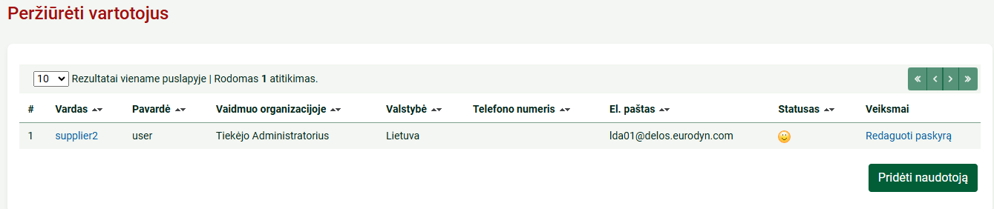

Administratoriaus vaidmenys. Vartotojo paskyros tvarkymas
Turi teisę peržiūrėti organizacijos naudotojus ir juo tvarkyti (pridėti, koreguoti duomenis, pašalinti)
Pažymėtina, kad jei vartotojo statusas yra neaktyvus (t. y. matoma ši ikonėlė ), tai reiškia, kad jis neprisijungė prie sistemos ir nesuvedė unikalaus aktyvavimo kodo, kurį jis gauna el. paštu (iš karto po jo vartotojo sukūrimo)

Slide 12
Administratoriaus vaidmenys. Atestavimasis
Šiuo metu funkcionalumas, leidžiantis tiekėjui sistemoje užpildyti sertifikatus ir juos naudoti pirkimuose (Atestavimasis), neveikia, todėl maloniai prašome jo nesirinkti

Slide 13
Administratoriaus vaidmenys. EBVPD
Sukurti ar taisyti jau sukurtą EBVPD
SVARBU! EBVPD pačioje sistemoje nėra pildomas. Jis pildomas taip pat kaip tai buvo daroma senoje CVP IS sistemoje, naudojantis šia nuoroda: https://ebvpd.eviesiejipirkimai.lt/espd-web/filter?lang=lt

Slide 14
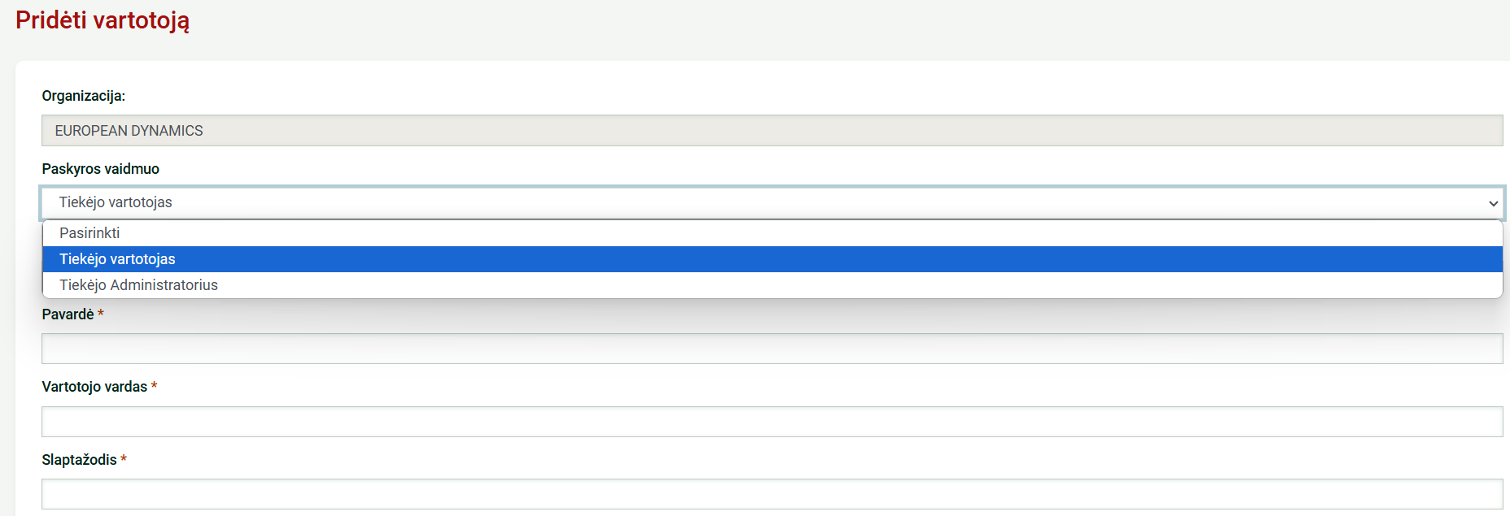
Administratoriaus vaidmenys. Vartotojo sukūrimas
Pridėti naują vartotoją priskiriant jam Tiekėjo administratoriaus arba Tiekėjo vartotojo vaidmenys
SVARBU! Turi būti užpildyti visi privalomi formos laukai, pažymėti (*)

Slide 15
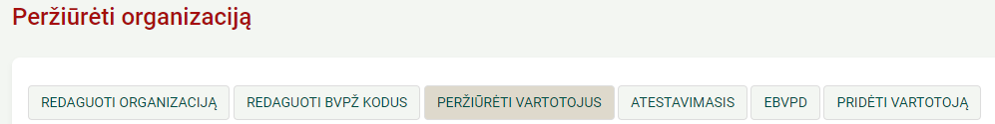
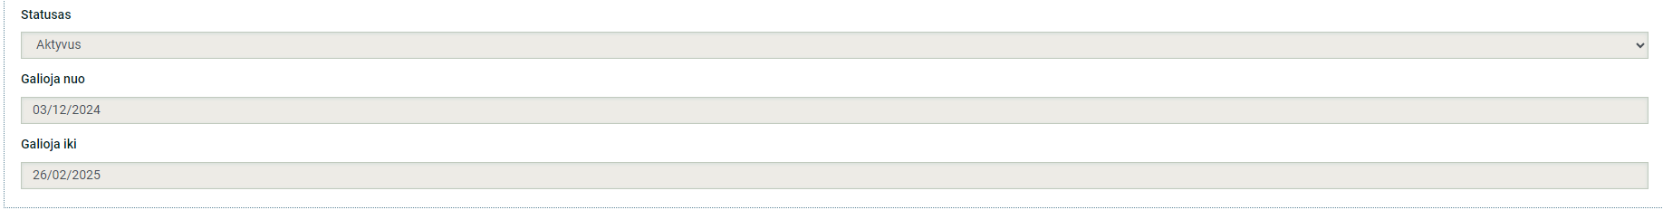
Kaip panaikinti (deaktyvuoti) vartotoją?
Vartotojas, turintis tiekėjo administratoriaus ir (ar) tiekėjo vartotojo vaidmenį, norėdamas panaikinti (deaktyvuoti) kitą organizacijos vartotoją, tai atlieka skiltyje Tiekėjo administravimas > Tiekėjo valdymas > Peržiūrėti vartotojus
Tuomet iš vartotojų sąrašo pasirenkamas vartotojas kurį norima pašalinti (deaktyvuoti) ir pasirenkama Redaguoti paskyrą
Laukeliuose „Galioja nuo“ ir „Galioja iki“ nurodomas paskyros galiojimas. Vartotojo paskyros statusas bus Nebeaktyvus (1) nuo laukelyje „Galioja iki“ (2) nurodytos datos (norint vartotoją padaryti vėl aktyvų, pakeičiama data iki kurios galioja jo paskyra, numatant ją į ateitį). Atlikus šiuos veiksmus pasirenkama „Išsaugoti“
1
2
Atlikus šiuos veiksmus deaktyvuojamo vartotojo paskyra nebus ištrinta iš sistemos, ji bus matoma bendrame vartotojų sąraše, tačiau toks vartotojas nebegalės prisijungti prie sistemos

Slide 16
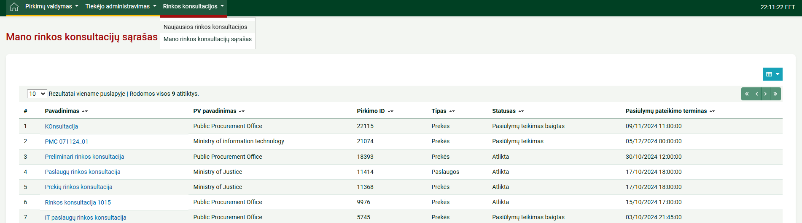
Administratoriaus vaidmenys. Rinkos konsultacijos
Gali peržiūrėti pirkimų vykdytojų paskelbtas rinkos konsultacijas (jose dalyvauti) ir matyti tas rinkos konsultacijas, su kuriomis jo naudotojas yra susietas (žr. 15 skaidrę).
Norint peržiūrėti informaciją apie paskelbtas rinkos konsultacijas pasirenkama Rinkos konsultacijos > Naujausios rinkos konsultacijos.
Norint peržiūrėti informaciją apie rinkos konsultacijas, kuriose tiekėjo organizacija dalyvauja (yra dalyvavusi) pasirenkama Rinkos konsultacijos > Mano rinkos konsultacijų sąrašas

Slide 17
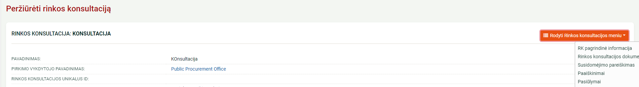
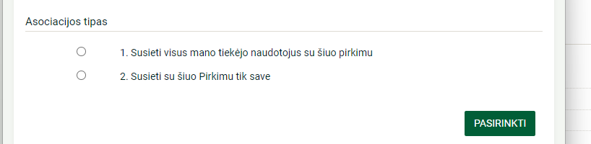
Norint dalyvauti konkrečioje rinkos konsultacijoje iš Naujausių rinkos konsultacijų sąrašo pasirenkama aktuali rinkos konsultacija, tuomet paspaudžiama ant aktyvaus jos pavadinimo ir atsidariusiame lange pasirenkama Rodyti Rinkos konsultacijos meniu. Iš atsidariusio sąrašo pasirenkama Susidomėjimo pareiškimas (1)
1
SVARBU! Prieš teikiant susidomėjimo pareiškimą pirkimo vykdytojui jo yra prašoma nurodyti ar su šia konsultacija planuojama:
Susieti visus organizacijos naudotojus (sistemoje – Susieti visus mano tiekėjo naudotojus su šiuo pirkimu), ar
Susieti su šiuo pirkimu tik savo naudotoją (sistemoje – Susieti su šiuo Pirkimu tik save).
Nuo šio pasirinkimo priklausys ar ši rinkos konsultacija skiltyje Rinkos konsultacijos > Mano rinkos konsultacijų sąrašas bus matomas tik konkrečiam organizacijos vartotojui, ar visiems jos vartotojams
Pateikus susidomėjimo pareiškimą konkrečiame pirkime toks pirkimas bus matomas skiltyje „Mano rinkos konsultacijų sąrašas“

Slide 18
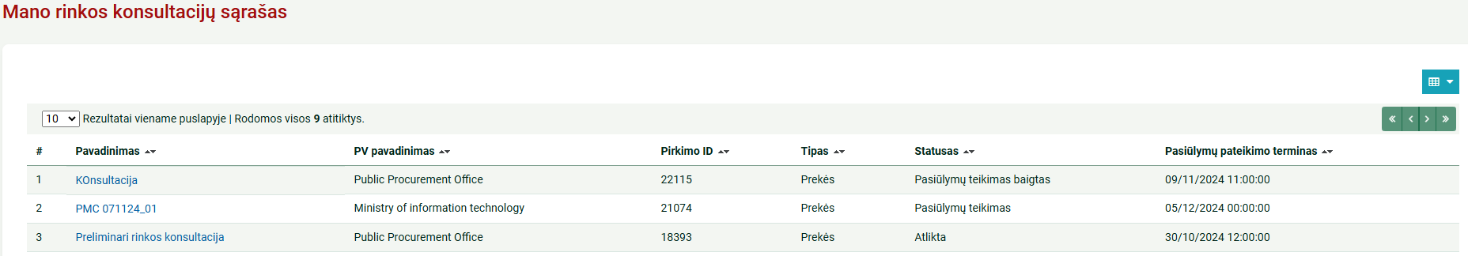
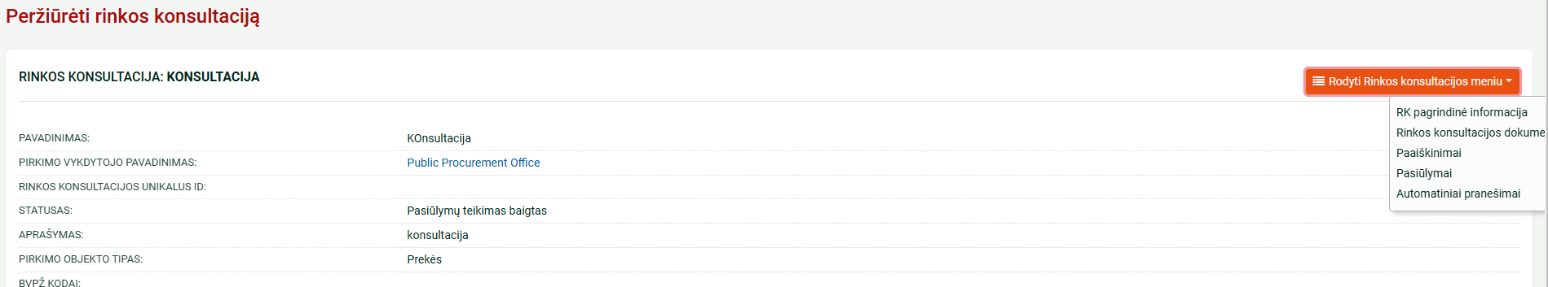
Jei yra poreikis koreguoti ar peržiūrėti sąraše esančių rinkos konsultacijų duomenis ar kitą su jomis susijusią informaciją, tuomet iš Mano rinkos konsultacijų sąrašo pasirenkama aktuali rinkos konsultacija, tuomet paspaudžiama ant aktyvaus jos pavadinimo (1) ir atsidariusiame lange pasirenkama Rodyti Rinkos konsultacijos meniu (2). Iš atsidariusio sąrašo, atitinkamai, pasirenkama aktuali skiltis (3)
1
2
3

Slide 19
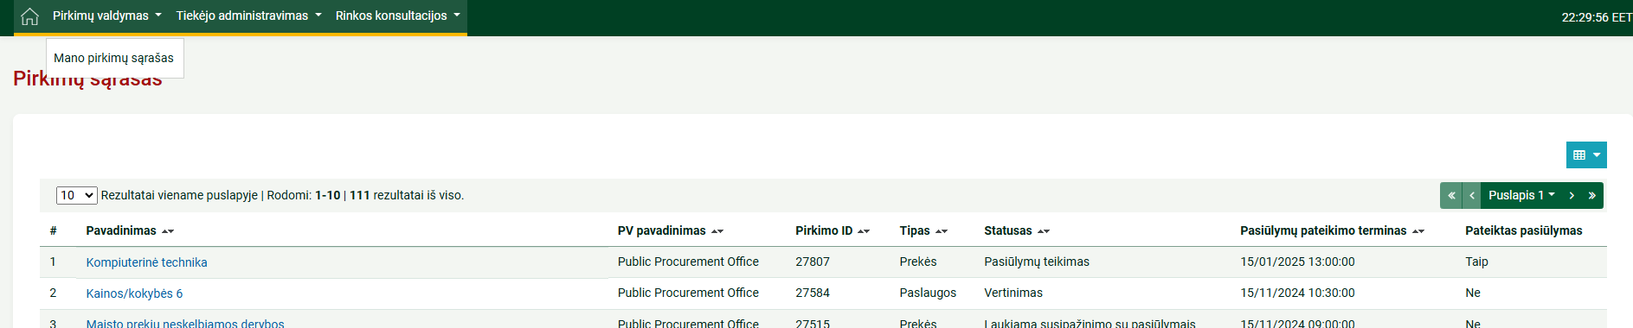
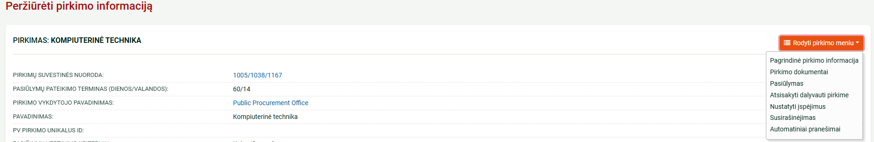
Administratoriaus vaidmenys. Mano pirkimų sąrašas
Gali peržiūrėti pirkimų, kuriuose tiekėjo naudotojas išreiškė susidomėjimą (t. y. sistemoje prie konkretaus pirkimo užpildė ir pateikė susidomėjimo pirkimu pareiškimą), sąrašą.
Norint peržiūrėti informaciją apie pirkimus, kuriuose tiekėjas išreiškė susidomėjimą, sąrašą bei stebėti šių pirkimų statusą pasirenkama Pirkimų valdymas > Mano pirkimų sąrašas
1
Norint atlikti veiksmus konkrečiame pirkime, pasirinkus jį iš sąrašo (1), atsidariusiame lange spaudžiama Rodyti pirkimo meniu (2) ir, atitinkamai, pasirenkama aktuali skiltis (3).
2
3

Slide 20
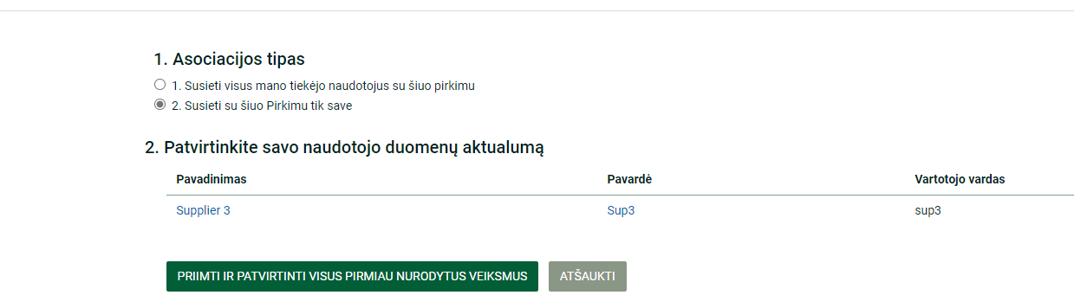
SVARBU! Kai sistemos administratorius konkrečiame pirkime nusprendžia teikti pasiūlymą (iš „Rodyti pirkimo meniu“ sąrašo pasirenkama Pasiūlymas (1)), prieš teikiant pasiūlymą jo yra prašoma nurodyti ar su šiuo pirkimu (2):
Susieti visus organizacijos naudotojus (sistemoje – Susieti visus mano tiekėjo naudotojus su šiuo pirkimu), ar
Susieti su šiuo pirkimu tik savo naudotoją (sistemoje – Susieti su šiuo Pirkimu tik save).
Nuo šio pasirinkimo priklausys ar šis pirkimas skiltyje Pirkimų valdymas > Mano pirkimų sąrašas bus matomas tik konkrečiam organizacijos vartotojui, ar visiems jos vartotojams
1
2

Slide 21
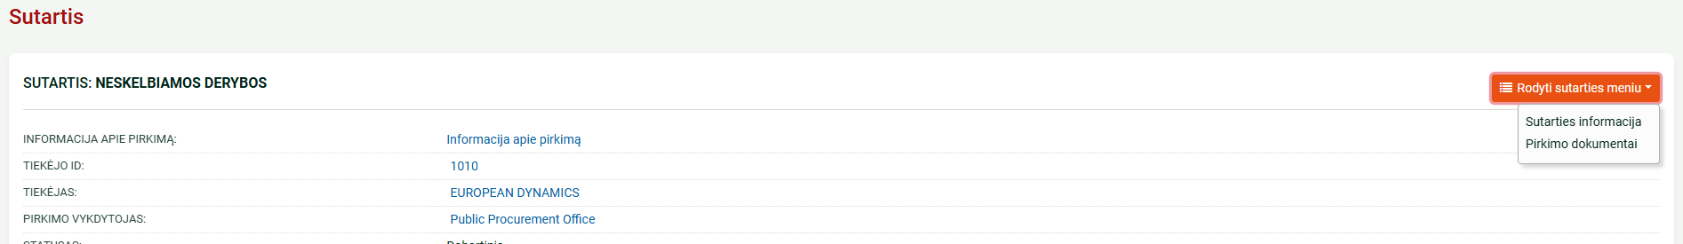
Administratoriaus vaidmenys. Mano sutartys
Gali peržiūrėti organizacijos sudarytų sutarčių sąrašą.
Norint peržiūrėti informaciją apie sudarytas sutartis pasirenkama Tiekėjo administravimas > Mano sutartys
Iš pateikto sąrašo pasirinkus aktualią sutartį galima pasižiūrėti sutarties informaciją (1), taip pat prieiti prie su šia sutartimi susijusių pirkimo dokumentų (2)
1
2

Slide 22
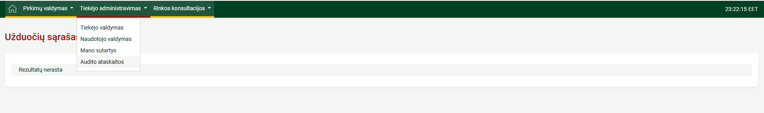
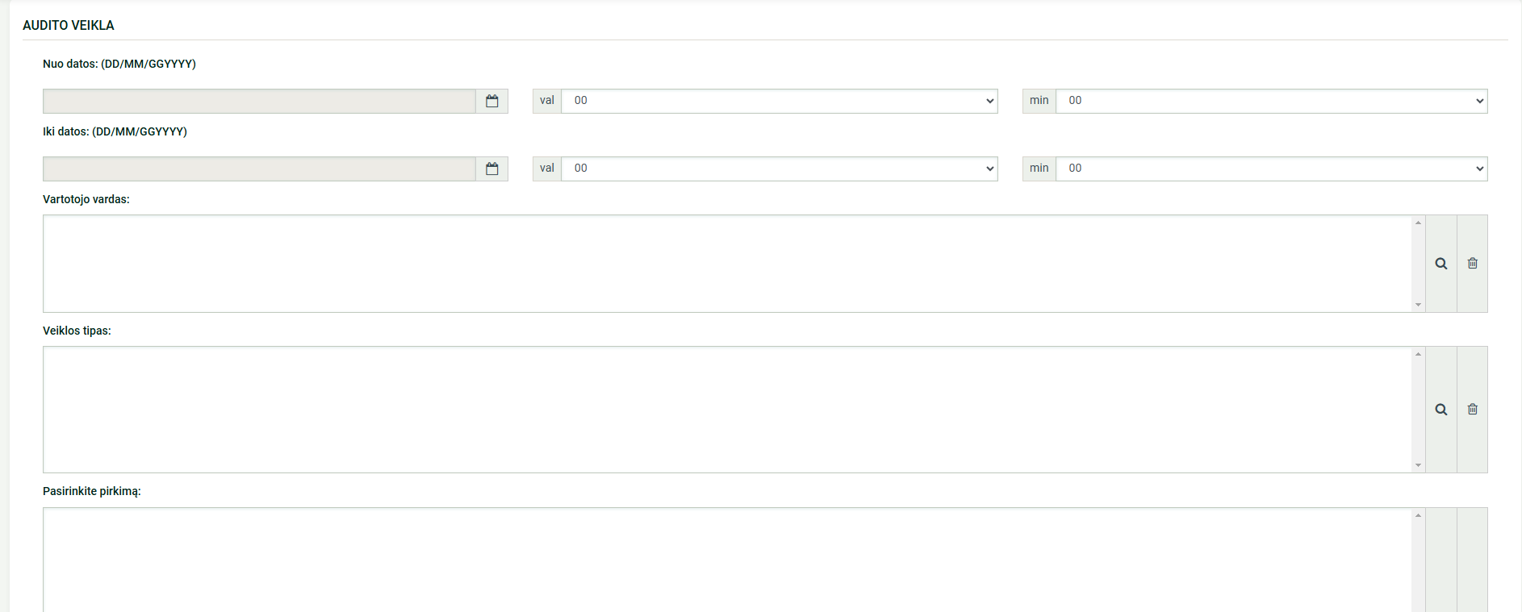
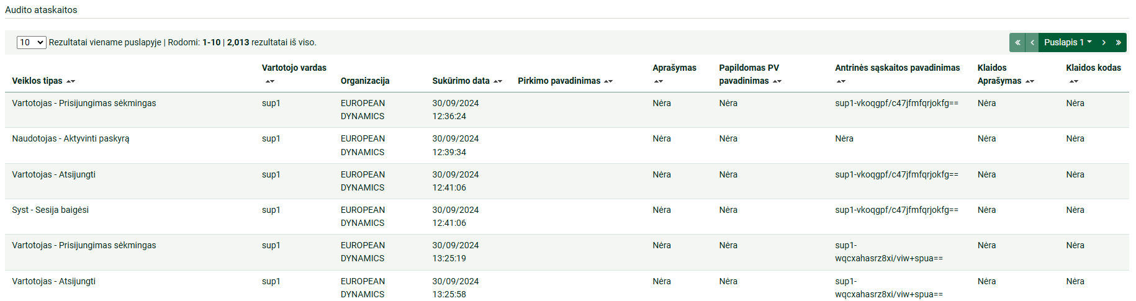
Administratoriaus vaidmenys. Audito sekos veiksmų tikrinimas pirkime
Gali peržiūrėti organizacijos naudotojų audito sekoje fiksuojamus veiksmus.
Norint peržiūrėti organizacijos ar konkrečių jos naudotojų audito seką pasirenkama Tiekėjo administravimas > Audito ataskaitos
Užpildžius audito ataskaitos duomenų atrankos kriterijus (1), sistema pateiks pagal juos suformuotą audito ataskaitą (2)
2
1

Slide 23
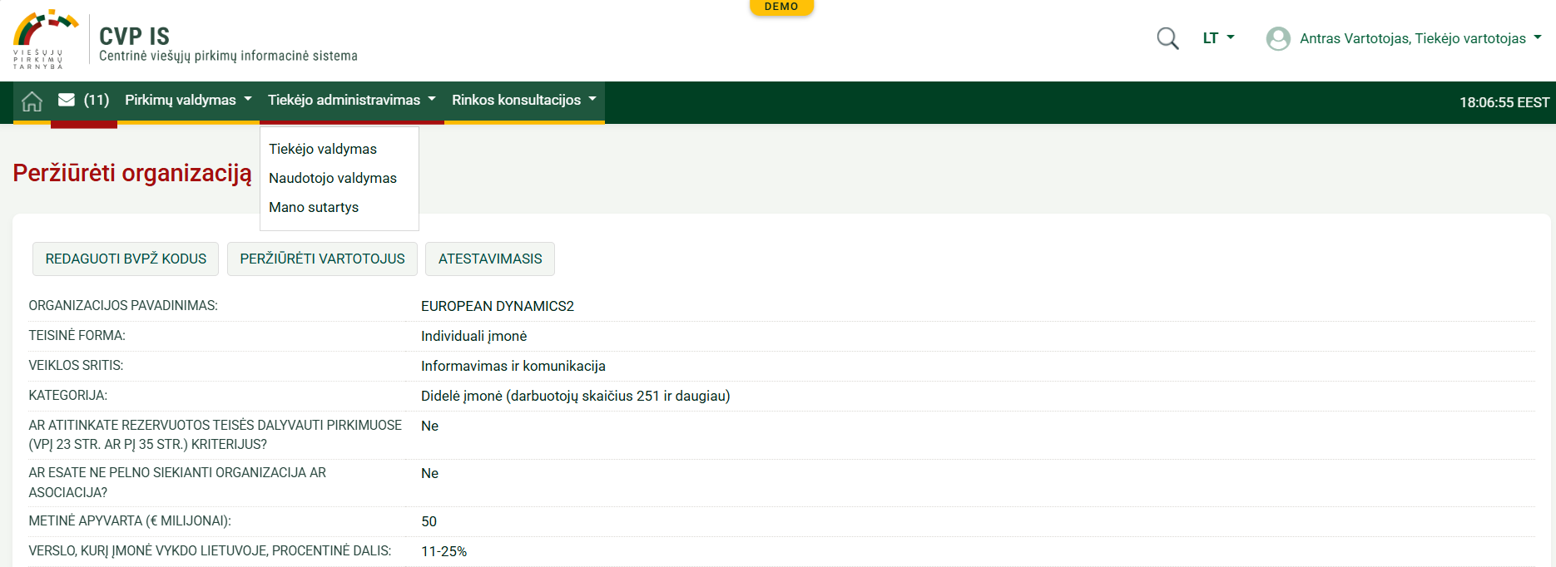
Vartotojo vaidmenys
Gali peržiūrėti organizacijos profilyje nurodytą informaciją, bet negali jos redaguoti
Norint peržiūrėti informaciją apie organizaciją pasirenkama Tiekėjo administravimas > Tiekėjo valdymas

Slide 24
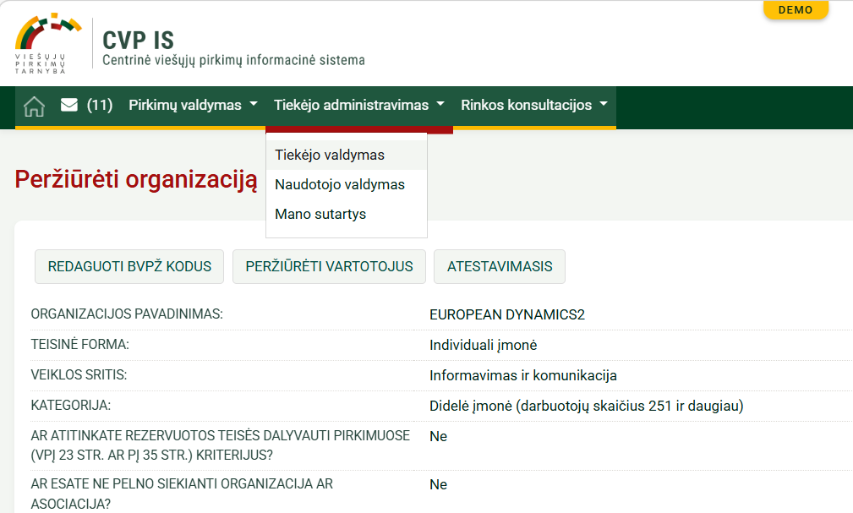
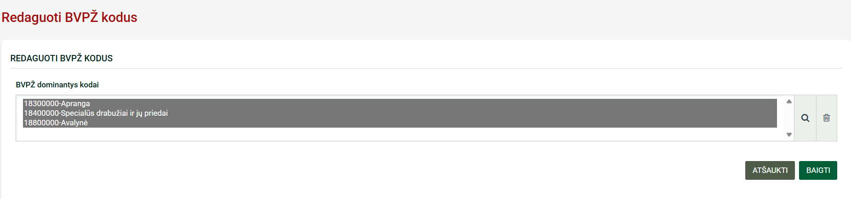
Vartotojo vaidmenys
Gali redaguoti BVPŽ kodus. Tiekėjo administravimas > Tiekėjo valdymas -> Redaguoti BVPŽ kodus. Daugiau apie BVPŽ kodų redagavimą žr. 9 ir 10 skaidrėse

Slide 25
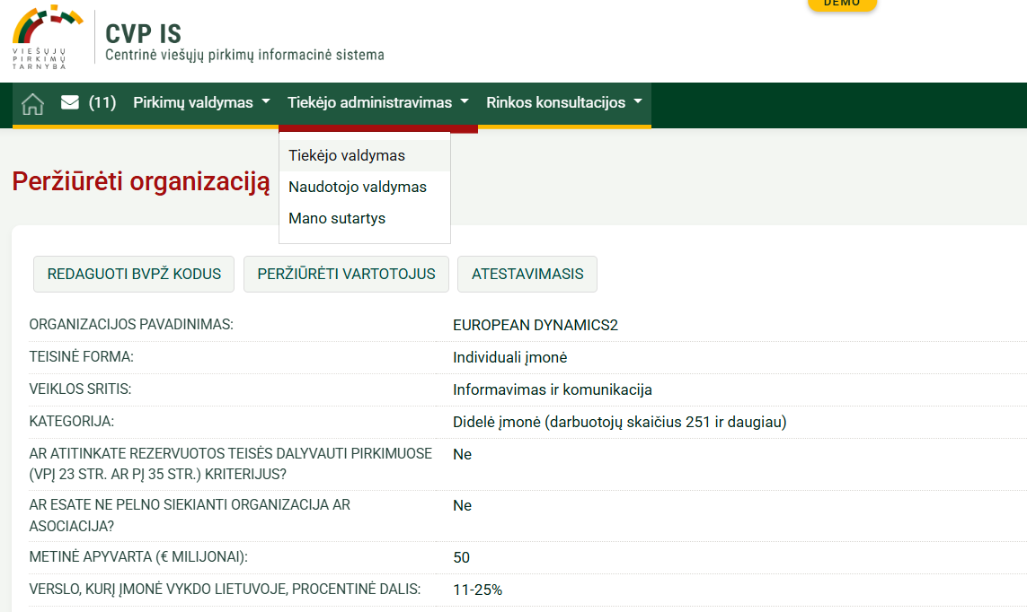
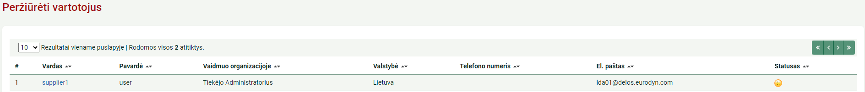
Vartotojo vaidmenys
Gali peržiūrėti organizacijos vartotojus, bet negali jų redaguoti (sukurti, tvarkyti, ištrinti).
Norint peržiūrėti informaciją apie organizacijos vartotojus pasirenkama Tiekėjo administravimas > Tiekėjo valdymas > Peržiūrėti vartotojus

Slide 26
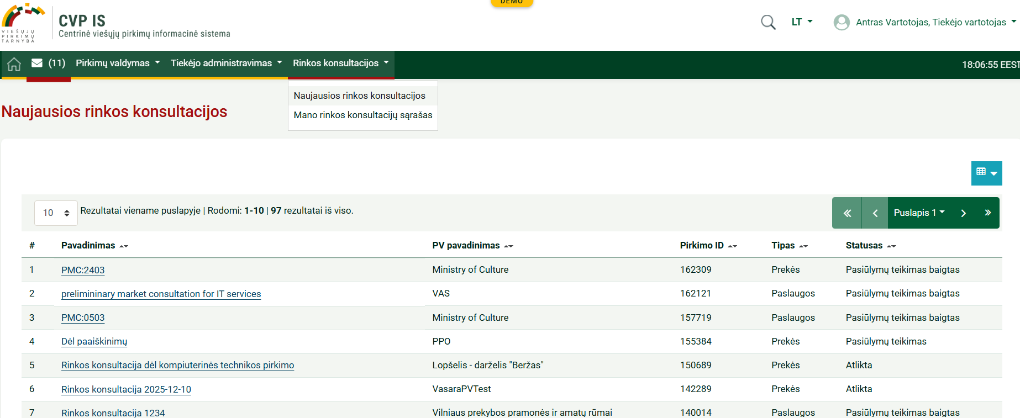
Vartotojo vaidmenys. Rinkos konsultacijos
Gali peržiūrėti pirkimų vykdytojų paskelbtas rinkos konsultacijas (jose dalyvauti) ir matyti tas rinkos konsultacijas, su kuriomis jo naudotojas yra susietas (žr. 25 skaidrę).
Norint peržiūrėti informaciją apie paskelbtas rinkos konsultacijas pasirenkama Rinkos konsultacijos > Naujausios rinkos konsultacijos.
Norint peržiūrėti informaciją apie rinkos konsultacijas, kuriose tiekėjo organizacija dalyvauja/yra dalyvavusi pasirenkama Rinkos konsultacijos > Mano rinkos konsultacijų sąrašas

Slide 27
Norint dalyvauti konkrečioje rinkos konsultacijoje iš Naujausių rinkos konsultacijų sąrašo pasirenkama aktuali rinkos konsultacija, tuomet paspaudžiama ant aktyvaus jos pavadinimo ir atsidariusiame lange pasirenkama Rodyti Rinkos konsultacijos meniu. Iš atsidariusio sąrašo pasirenkama „Susidomėjimo pareiškimas“ (1)
1
SVARBU! Prieš teikiant susidomėjimo pareiškimą pirkimo vykdytojui jo yra prašoma nurodyti ar su šia konsultacija planuojama:
Susieti visus organizacijos naudotojus (sistemoje – Susieti visus mano tiekėjo naudotojus su šiuo pirkimu), ar
Susieti su šiuo pirkimu tik savo naudotoją (sistemoje – Susieti su šiuo Pirkimu tik save).
Nuo šio pasirinkimo priklausys ar ši rinkos konsultacija skiltyje Rinkos konsultacijos > Mano rinkos konsultacijų sąrašas bus matomas tik konkrečiam organizacijos vartotojui, ar visiems jos vartotojams

Slide 28
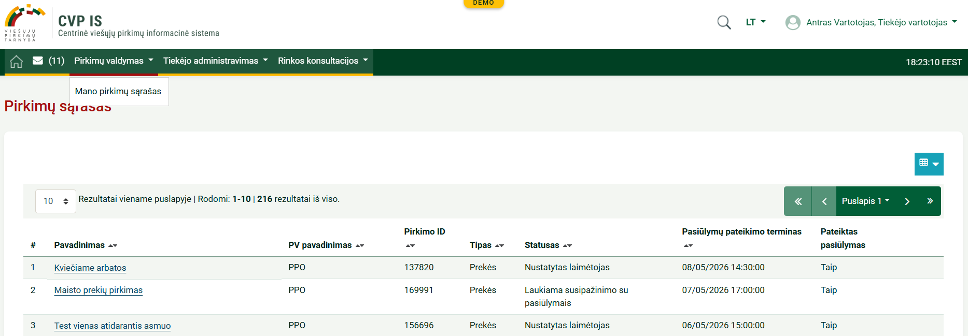
Vartotojo vaidmenys. Mano pirkimų sąrašas
Gali peržiūrėti pirkimų, kuriuose tiekėjo naudotojas išreiškė susidomėjimą (t. y. sistemoje prie konkretaus pirkimo užpildė ir pateikė susidomėjimo pirkimu pareiškimą), sąrašą.
Norint peržiūrėti informaciją apie pirkimus, kuriuose tiekėjas išreiškė susidomėjimą, sąrašą bei stebėti šių pirkimų statusą pasirenkama Pirkimų valdymas > Mano pirkimų sąrašas
1
Norint atlikti veiksmus konkrečiame pirkime, pasirinkus jį iš sąrašo (1), atsidariusiame lange spaudžiama Rodyti pirkimo meniu (2) ir, atitinkamai, pasirenkama aktuali skiltis (3)
2
3

Slide 29
SVARBU! Kai sistemos vartotojas konkrečiame pirkime nusprendžia teikti pasiūlymą (iš Rodyti pirkimo meniu sąrašo pasirenkama Pasiūlymas (1)), prieš teikiant pasiūlymą jo yra prašoma nurodyti ar su šiuo pirkimu (2):
susieti visus organizacijos naudotojus (sistemoje – Susieti visus mano tiekėjo naudotojus su šiuo pirkimu), ar
susieti su šiuo pirkimu tik savo naudotoją (sistemoje – Susieti su šiuo Pirkimu tik save).
Nuo šio pasirinkimo priklausys ar šis pirkimas skiltyje Pirkimų valdymas > Mano pirkimų sąrašas bus matomas tik konkrečiam organizacijos vartotojui, ar visiems jos vartotojams
1
2

Slide 30
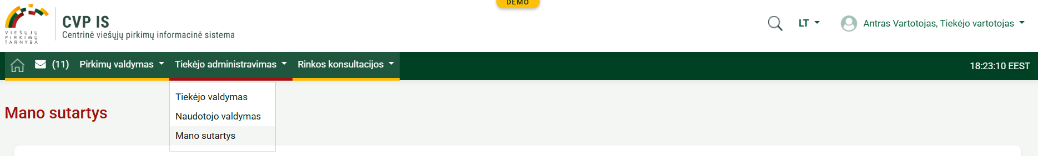
Vartotojo vaidmenys. Mano sutartys
Gali peržiūrėti organizacijos sudarytų sutarčių sąrašą.
Norint peržiūrėti informaciją apie sudarytas sutartis pasirenkama Tiekėjo administravimas > Mano sutartys.
Iš pateikto sąrašo pasirinkus aktualią sutartį galima pasižiūrėti sutarties informaciją (1), taip pat prieiti prie su šia sutartimi susijusių pirkimo dokumentų (2)
1
2

Slide 31
Dėl papildomai iškilusių klausimų galite kreiptis:
el. paštu pagalba@vpt.lt
(darbo dienomis – visą darbo dieną)
tel. +370 5 219 7000
(darbo dienomis 8 – 12 val.)

